Slide 1

МАВИТА · EST. ПРИРОДА
КОММЕРЧЕСКОЕ ПРЕДЛОЖЕНИЕ · 2026
— АВТОРСКИЕ СВЕЧИ РУЧНОЙ РАБОТЫ
Тишина, которую можно зажечь.
Ароматические свечи, которые возвращают вас к себе через форму, аромат и звук природы. Маленький ритуал восстановления в центре городского шума.
СЕРИЯ «ГОРЫ» · ДОСТУПНА К ЗАКАЗУ
МА · ЗЕМЛЯ · ВИТА · ЖИЗНЬ

Slide 2
МАВИТА · МАНИФЕСТ
I · МАНИФЕСТ БРЕНДА
МАНИФЕСТ БРЕНДА
Не декор. Состояние.
Мы делаем свечи — не «уютные аксессуары». Это точка опоры в суете дня. Способ выдохнуть, замедлиться, восстановиться. Природа, сохранённая в форме и аромате — и доступная везде и всегда.
МАВИТА · 2026
02 / 20 · МАНИФЕСТ

Slide 3
МАВИТА · РИТУАЛ
II · КАК ЭТО РАБОТАЕТ
РИТУАЛ · ЧЕТЫРЕ ШАГА
Десять минут, в которые возвращаешься домой.
I
II
III
IV
Зажгите свечу.
Включите звук.
Замедли- тесь.
Вернитесь к себе.
Тяжёлая, ручная, фактурная — она ощущается, ещё не успев загореться.
QR на открытке с сургучной печатью открывает звуки стихии — лес, море или горы.
Десять минут без задач. Только дыхание, аромат и звук, которые держат вас здесь.
Не «отдых», а заземление. Опора. Ощущение, что вы снова дома — внутри себя.
МАВИТА · РИТУАЛ
03 / 20

Slide 4
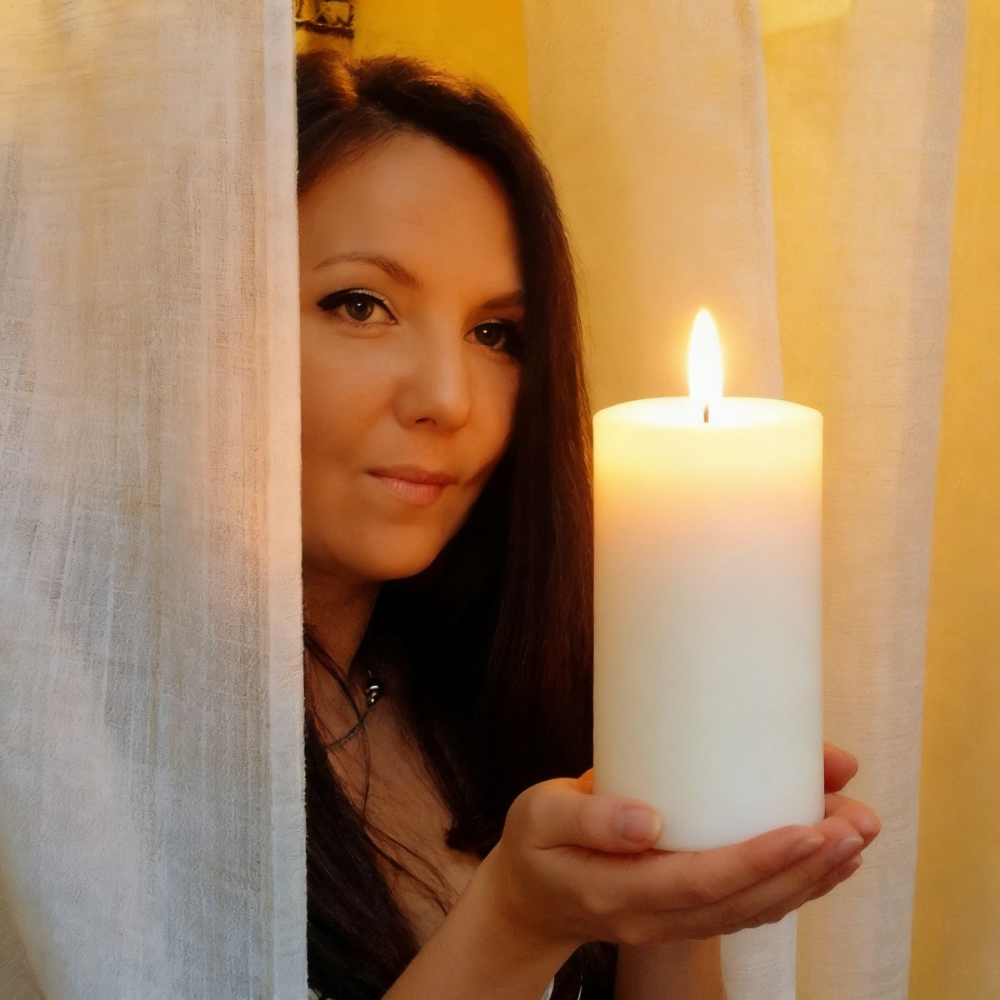
МАВИТА · ОСНОВАТЕЛЬ
III · КТО СТОИТ ЗА БРЕНДОМ
КТО СТОИТ ЗА БРЕНДОМ
«Я создала свечи, которые дают энергию стихий — даже если вы весь день не выходили из дома.»
Я Виктория, основатель МАВИТА. Наш дом всегда был связан с горами: отец — альпинист, и любовь к высоте, камню и тишине пришла оттуда.
Каждая свеча — маленькое путешествие. Зажигаете, считываете QR на открытке с сургучной печатью — и включается звук горной реки, шелест листвы, дыхание моря.
Только натуральные масла: пачули, эвкалипт, кипарис, можжевельник, пихта, апельсин, имбирь. Лучшее, что может дать природа.
ВИКТОРИЯ · ОСНОВАТЕЛЬ
Виктория
— АВТОР МАВИТА

Slide 5
МАВИТА · ИМЯ
IV · МАГИЯ НАЗВАНИЯ
МАГИЯ НАЗВАНИЯ
Имя содержит то, что мы кладём в каждую свечу.
Ма
Вита
+
ЗЕМЛЯ
ЖИЗНЬ
Опора, заземление, природная основа. Корень в древних языках, отсылающий к материнской земле.
Дыхание, движение, тепло. Свеча, аромат, звук — три ощущения, возвращающие жизнь в тело и в комнату.
МАВИТА — земля, на которой стоит жизнь.
МАВИТА · ЭТИМОЛОГИЯ
05 / 20

Slide 6
МАВИТА · СТИХИИ
V · ТРИ СТИХИИ
ТРИ СТИХИИ
Выберите состояние, в которое хочется вернуться.
I · ЗАЗЕМЛЕНИЕ
II · ОТПУСКАНИЕ
III · ЯСНОСТЬ
Лес
Море
Горы
мох · хвоя · влажная земля
соль · озон · минералы
камень · кедр · застывшая лава
Состояние безопасности и заземления. Запах мокрой коры, мха и хвои. Ровный шелест листвы поверх.
Прохладный солёный воздух, минералы, гул прибоя на границе слышимого. Когда перестаёшь держать всё на себе.
Высота тишины. Камень, который держит. Холодный воздух на вдохе. С этой серии начинается МАВИТА.
СЕРИЯ В РАЗРАБОТКЕ
ЗАПУСК — ЛЕТО 2026
● ДОСТУПНО К ЗАКАЗУ · 7 ПОЗИЦИЙ
МАВИТА · СТИХИИ
06 / 20

Slide 7
МАВИТА · СТИХИЯ I
ЛЕС · ЗАЗЕМЛЕНИЕ
I · ЛЕС · ЗАЗЕМЛЕНИЕ
Ощущение леса после дождя — у вас дома.
СКОРО
Скоро в коллекции
Лесная серия выходит следующим релизом. Формы — гриб, кора, камень со мхом, шишка.
Состояние безопасности и заземления. Запах мокрой коры, мха и хвои. Ровный шелест листвы поверх. Стихия для тех вечеров, когда хочется почувствовать землю под ногами, а её нет.
МОХ · ХВОЯ
ПАПОРОТНИК · КЕДР
ВЛАЖНАЯ ЗЕМЛЯ
ДОЖДЬ · КОРА
ЗАПЛАНИРОВАНО ФОРМ
4
из общей линейки 2026
СЕРИЯ В РАЗРАБОТКЕ · СЛЕДУЮЩИЙ РЕЛИЗ

Slide 8
МАВИТА · СТИХИЯ II
МОРЕ · ОТПУСКАНИЕ
II · МОРЕ · ОТПУСКАНИЕ
Закат у воды, когда плечи наконец опускаются.
ЛЕТО 2026
Запуск — лето 2026
Формовые свечи: ракушки, окатанный камень, волна. Аромасаше с морской солью.
Морская стихия — про отпускание. Прохладный солёный воздух, минералы, гул прибоя где-то на границе слышимого. Состояние, когда перестаёшь держать всё на себе.
БУДЕТ В КОЛЛЕКЦИИ
5
СОЛЬ · ОЗОН
БРИЗ · ВОДОРОСЛИ
МИНЕРАЛЫ · ПЕСОК
ЗАКАТ У ВОДЫ
форм и контейнеров
ЗАПУСК — ЛЕТО 2026

Slide 9
МАВИТА · СТИХИЯ III
ГОРЫ · ЯСНОСТЬ · В ПРОДАЖЕ
III · ГОРЫ · ЯСНОСТЬ
Высота тишины. Камень, который держит.
В ПРОДАЖЕ
Две коллекции внутри серии
«Неизведанные тропы свободы» — контейнерные свечи с универсальной крышкой. «Могущественный покой застывшей лавы» — формовые скалы, гальки, пирамиды.
Горы — про ясность и силу. Холодный воздух на вдохе, древесина и лава, шум горной реки. Стихия для тех, кому нужно собраться и почувствовать опору внутри. С этой серии начинается МАВИТА.
ЦЕНЫ ОТ
800 ₽
КАМЕНЬ · КЕДР
МОЖЖЕВЕЛЬНИК · ПИХТА
ХОЛОДНЫЙ ВОЗДУХ
ЗАСТЫВШАЯ ЛАВА
до 2 000 ₽ за позицию
● ДОСТУПНО К ЗАКАЗУ · 7 ПОЗИЦИЙ

Slide 10


МАВИТА · QR-РИТУАЛ
VI · ГЛАВНАЯ ФИШКА
ГЛАВНАЯ ФИШКА — QR-РИТУАЛ
Свеча — это половина опыта.
К каждой свече прилагается дизайнерская открытка с сургучной печатью. Считываете QR — и поверх аромата включается звук стихии. Опыт собирается за десять секунд.
МАВИТА
СЕЙЧАС ЗВУЧИТ
04:12 / 12:40
ВАША СТИХИЯ — ВНУТРИ
Лес после дождя
ЛЕС ПОСЛЕ ДОЖДЯ
ГОРНАЯ РЕКА
ДЫХАНИЕ МОРЯ
ШЕЛЕСТ ЛИСТВЫ
ТИХИЙ КОСТЁР
М
МОКАП QR-РИТУАЛА
СЧИТАЙТЕ — И УСЛЫШЬТЕ СТИХИЮ

Slide 11
МАВИТА · КАТАЛОГ
VII · СЕРИЯ «ГОРЫ»
СЕРИЯ «ГОРЫ» · В НАЛИЧИИ
Семь способов вернуть себе ясность.
Внутри серии — две коллекции: «Неизведанные тропы свободы» с мягкой, обнимающей нотой кедра и можжевельника, и «Могущественный покой застывшей лавы» — глубокая, минеральная, дымчатая. Все позиции — ручная работа, гипс и натуральный воск.
МАВИТА · КАТАЛОГ
11 / 20 · СЕМЬ ПОЗИЦИЙ

Slide 12
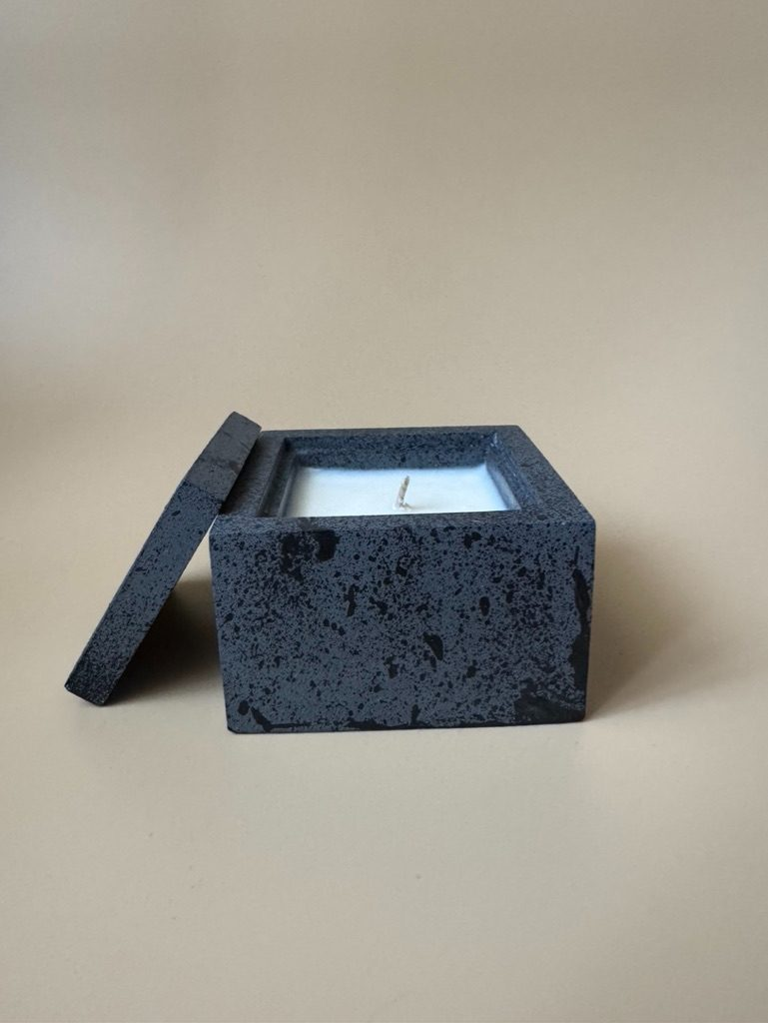
МАВИТА · КАТАЛОГ
ПОЗИЦИЯ 01 ИЗ 07
ГОРЫ · НЕИЗВЕДАННЫЕ ТРОПЫ СВОБОДЫ
01 / 07
Квадратная. Контейнерная.
«Неизведанные тропы свободы»
Тяжёлый гипсовый куб с крапчатой фактурой — будто срез лавового камня. Мягкий тёплый аромат: кедр, можжевельник, лёгкая дымка. Свеча, рядом с которой хочется молчать.
ТИП
МАТЕРИАЛ
КРЫШКА
Контейнерная
Гипс · воск
Универсальная
1 800 ₽
ОБСУДИТЬ ЗАКАЗ

Slide 13
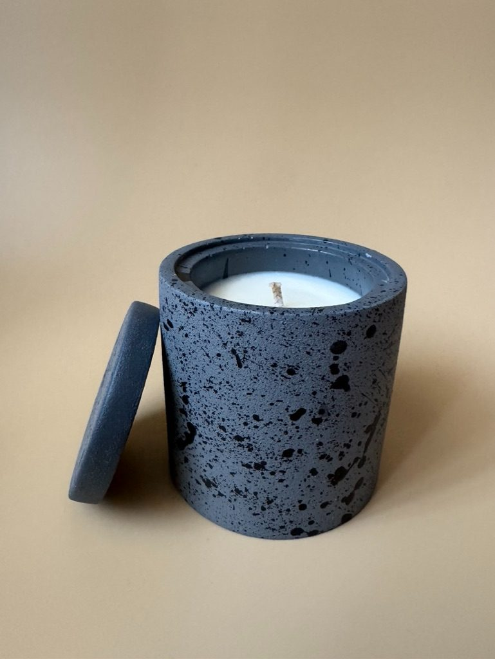
МАВИТА · КАТАЛОГ
ПОЗИЦИЯ 02 ИЗ 07
ГОРЫ · НЕИЗВЕДАННЫЕ ТРОПЫ СВОБОДЫ
02 / 07
Круглая. Контейнерная.
«Неизведанные тропы свободы»
Старшая сестра квадратной: тот же камень, чуть шире. Объём горит ровнее и дольше — ритуал получается длиннее. Подойдёт тем, кто зажигает свечу на весь вечер.
ТИП
ФОРМА
ГОРЕНИЕ
Контейнерная
Цилиндр
Длительное
2 000 ₽
ОБСУДИТЬ ЗАКАЗ

Slide 14
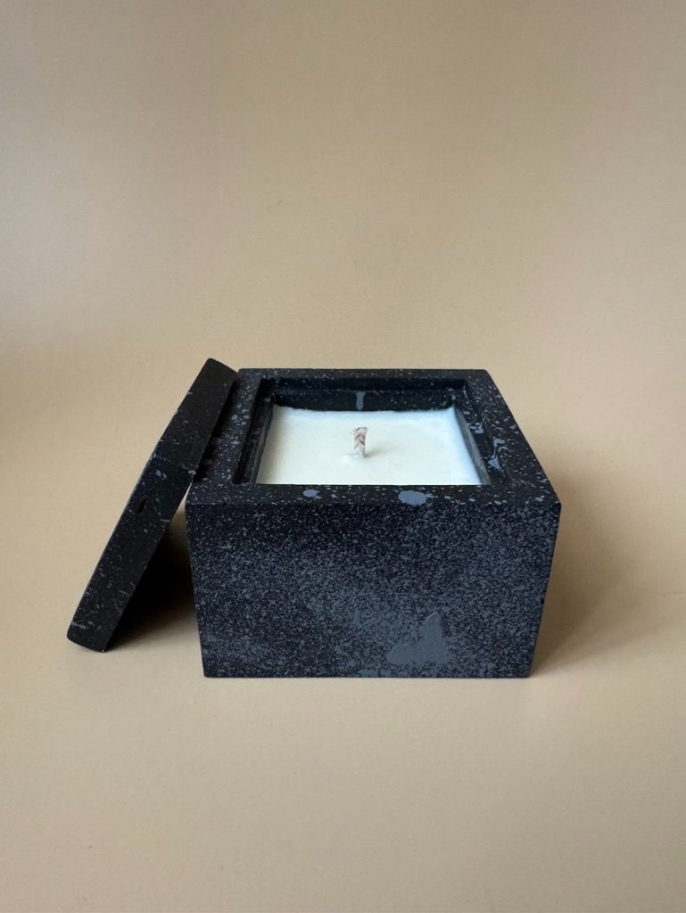
МАВИТА · КАТАЛОГ
ПОЗИЦИЯ 03 ИЗ 07
ГОРЫ · МОГУЩЕСТВЕННЫЙ ПОКОЙ ЗАСТЫВШЕЙ ЛАВЫ
03 / 07
Покой застывшей лавы.
«Могущественный покой застывшей лавы»
Глубокий, минеральный, чуть дымный аромат. Камень, который уже остыл, но всё ещё помнит огонь. Свеча для длинных разговоров с самим собой — и для вечеров после слишком громкого дня.
ТИП
ПРОФИЛЬ
НАСТРОЕНИЕ
Контейнерная
Минеральный
Глубокое
1 800 ₽
ОБСУДИТЬ ЗАКАЗ

Slide 15
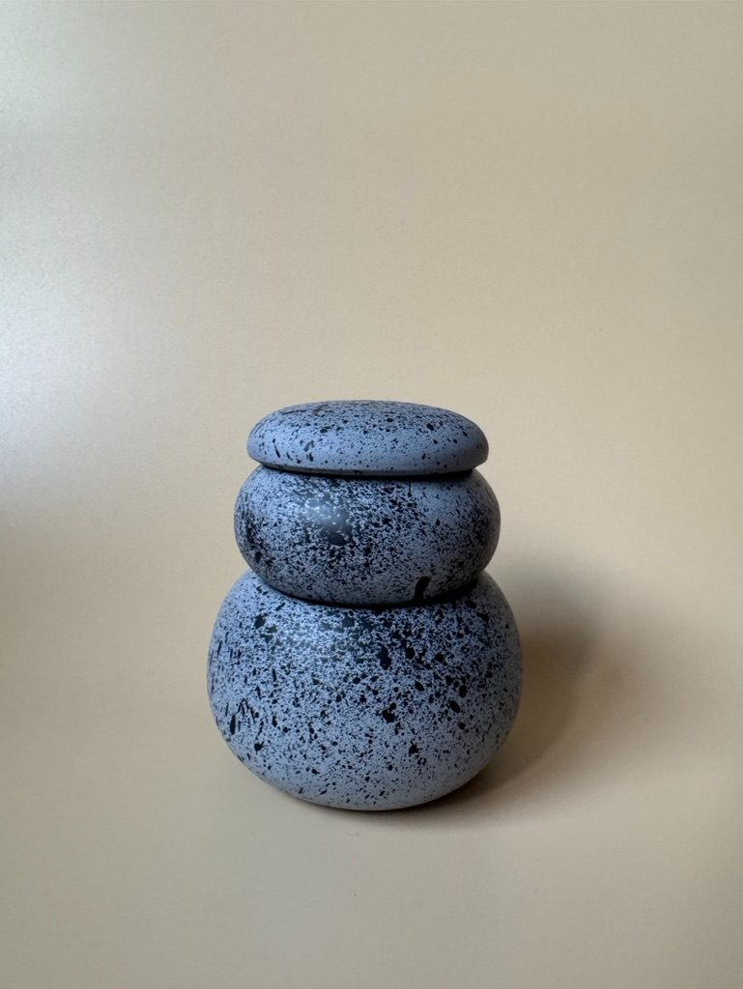
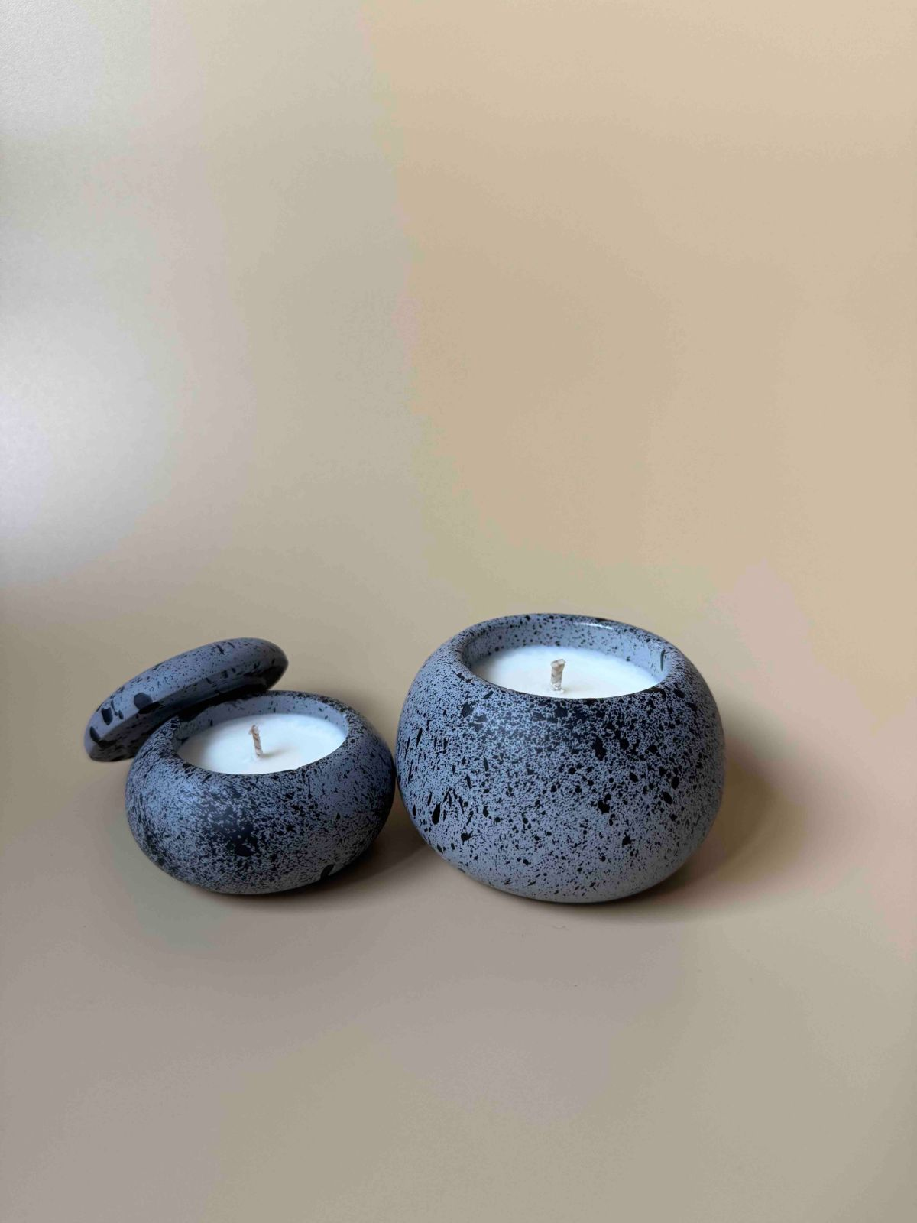
МАВИТА · КАТАЛОГ
ПОЗИЦИЯ 04 ИЗ 07
ГОРЫ · НЕИЗВЕДАННЫЕ ТРОПЫ СВОБОДЫ
04 / 07
Каменная пирамида. Двойная.
«Неизведанные тропы свободы»
Две контейнерные свечи, поставленные одна на другую — как горный тур. Универсальная крышка подходит к обеим: ритуал собирается под настроение. Самая «архитектурная» позиция серии.
СОСТАВ
КРЫШКА
ПОДАРОК
2 свечи
Универсальная
Да
1 500 ₽
ОБСУДИТЬ ЗАКАЗ

Slide 16
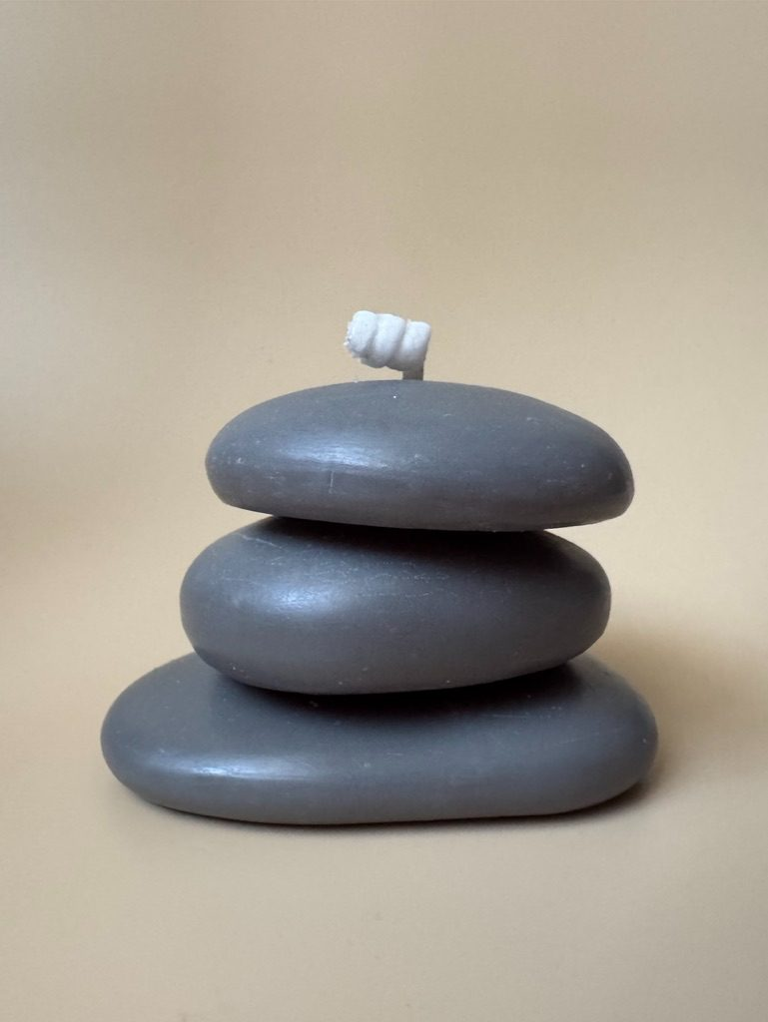
МАВИТА · КАТАЛОГ
ПОЗИЦИЯ 05 ИЗ 07
ГОРЫ · МОГУЩЕСТВЕННЫЙ ПОКОЙ ЗАСТЫВШЕЙ ЛАВЫ
05 / 07
Пирамида из трёх камней.
«Могущественный покой застывшей лавы»
Формовая свеча — три гальки, сложенные туром, как на тропе. Архаичный жест: оставить знак, что здесь кто-то был. Горит как единая форма, проявляя структуру слоя за слоем.
ТИП
КАМНЕЙ
СИЛУЭТ
Формовая
3
Тур / Cairn
1 700 ₽
ОБСУДИТЬ ЗАКАЗ

Slide 17
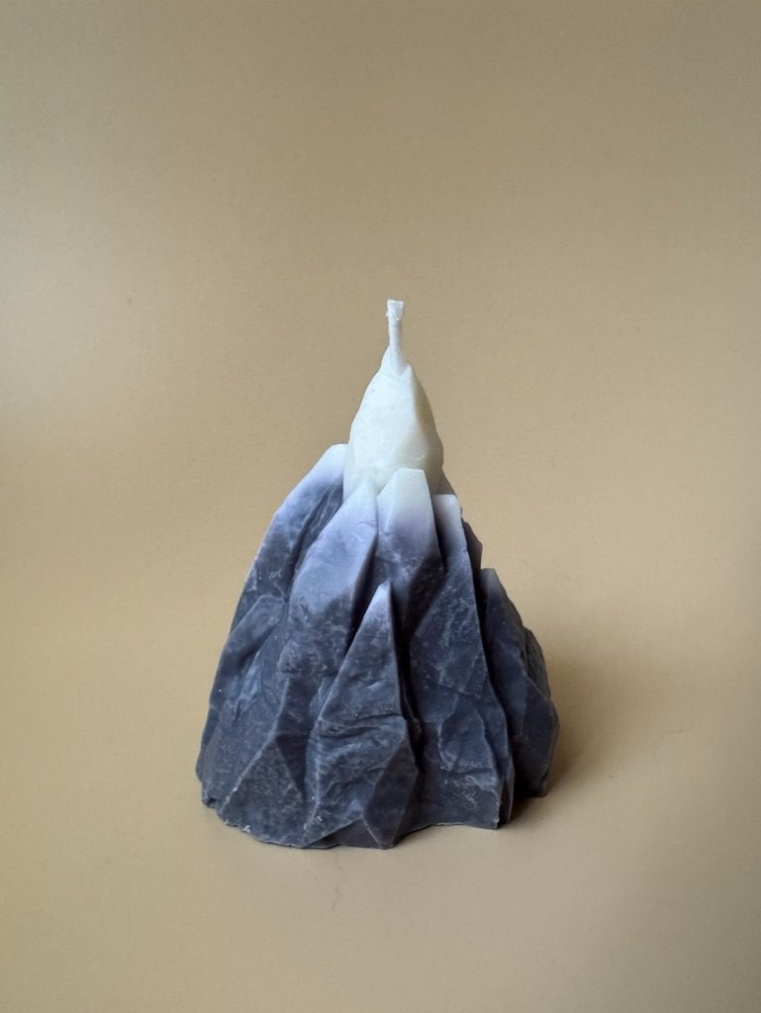
МАВИТА · КАТАЛОГ
ПОЗИЦИЯ 06 ИЗ 07
ГОРЫ · МОГУЩЕСТВЕННЫЙ ПОКОЙ ЗАСТЫВШЕЙ ЛАВЫ
06 / 07
Скала.
«Могущественный покой застывшей лавы»
Гранёная вершина — отражение того, как горы выглядят на закате, когда тень укладывает рельеф в одно силуэтное движение. Самая «портретная» свеча серии: красиво стоит, красиво горит.
ТИП
СИЛУЭТ
РАЗМЕР
Формовая
Пик
Средний
800 ₽
ОБСУДИТЬ ЗАКАЗ

Slide 18
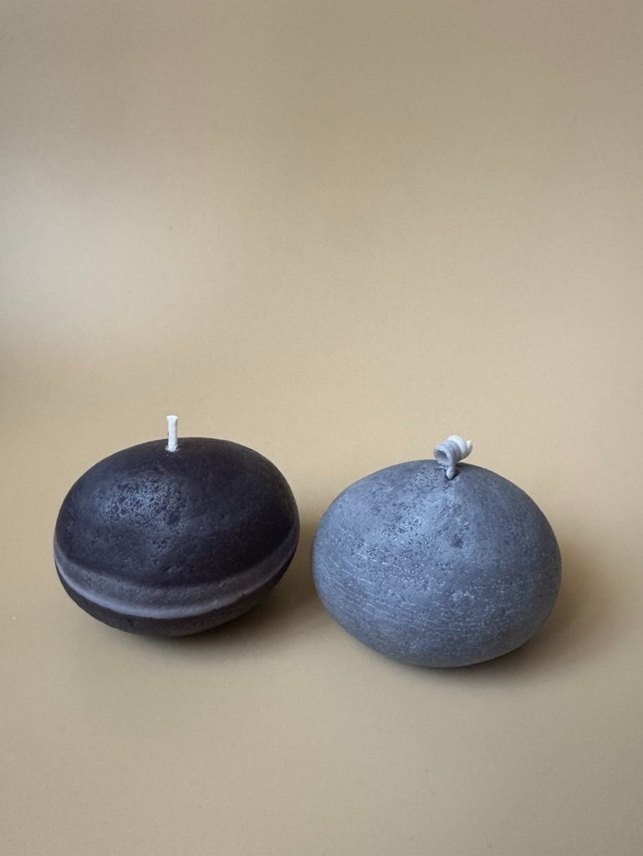
МАВИТА · КАТАЛОГ
ПОЗИЦИЯ 07 ИЗ 07
ГОРЫ · МОГУЩЕСТВЕННЫЙ ПОКОЙ ЗАСТЫВШЕЙ ЛАВЫ
07 / 07
Галька. Пара.
«Могущественный покой застывшей лавы»
Два окатанных камня — тёплый дым и холодный камень в одной композиции. Маленький, тихий объект, который удобно дарить в паре с открыткой и сургучной печатью.
ТИП
СИЛУЭТ
В ПАРЕ
Формовая
Окатыш
2 шт.
900 ₽
ОБСУДИТЬ ЗАКАЗ

Slide 19



МАВИТА · ПОДАРКИ
VIII · ПОДАРОЧНЫЕ СЦЕНАРИИ
ПОДАРОЧНЫЕ СЦЕНАРИИ
Не набор предметов. Сценарий вечера.
Каждый сценарий — собранный опыт: предметы, открытка с QR, ароматическая дорожка и подсказка, как именно прожить вечер.
СЦЕНАРИЙ I
СЦЕНАРИЙ II
СЦЕНАРИЙ III
Вечер восстановления.
Антистресс- ритуал.
Мини- путешествие.
Контейнерная свеча, открытка с QR на «горную реку», карточка-инструкция: как замедлиться за 20 минут.
Формовая «Скала» и «Галька» в паре. Минимум вещей, максимум опоры. Для тех, кому нужно собраться внутри.
Каменная пирамида из двух свечей с универсальной крышкой и три аудио-дорожки. Полный «выезд в горы».
ВНУТРИ
ВНУТРИ
ВНУТРИ
Контейнерная свеча · 1
Открытка с сургучной печатью
QR-дорожка «Горная река»
Формовая «Скала» · 1
Формовая «Галька» · 2
Открытка с QR «Тихий костёр»
Пирамида из 2 свечей
Универсальная крышка
3 QR-дорожки на выбор

Slide 20
МАВИТА · КОНТАКТЫ
IX · ЗАКАЗ И СВЯЗЬ
ФИНАЛ
Зажгите тишину . Напишите нам.
Подберём свечу или сценарий под повод, обсудим партию для подарков сотрудникам или клиентам, добавим открытку с вашей подписью.
ПОЧТА
ВКОНТАКТЕ
ТЕЛЕФОН
mavitasvechi@mail.ru
vk.com/mavitasvechi
+7 (921) 189-90-08
МАВИТА · 2026 · АВТОРСКИЕ СВЕЧИ РУЧНОЙ РАБОТЫ
МА · ЗЕМЛЯ · ВИТА · ЖИЗНЬ

